Slide 1
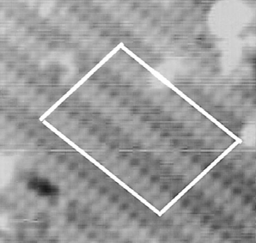
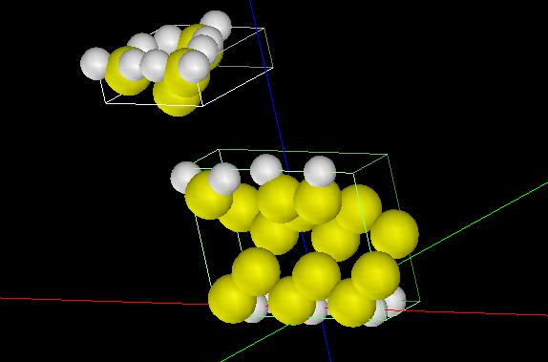
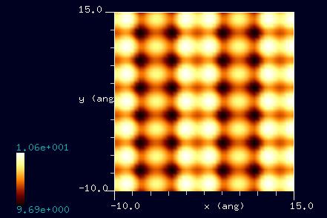
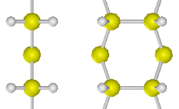
【DFTB】Si(001)-3x1:H表面のconstant current STM像シミュレーション
探針: Si₄H₉
試料表面: Si(001)-3x1:H
スキャンモード： constant current STM
探針バイアス： +2.73 V
電流値： 1000 nA
スキャンエリア： 25 Å x 25 Å
cf. Experiment
H/Si(100)-3x1 表面のconstant current STM像。
サンプルバイアスは+3.5 V。
電流値は不明。
九州工業大学学術機関リポジトリ
Khan, Arifur Rahman,
Reaction of atomic hydrogen and oxygen with deuteriumcovered silicon(D/Si)surfaces. (2008)
Notes:
DFTB_ConstCurrentSTM_Inorganic_002a

Slide 2
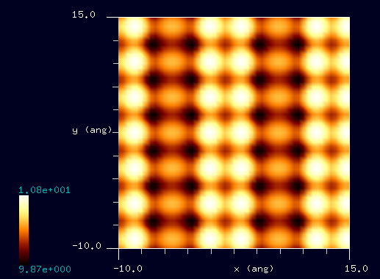
【DFTB】Si(001)-3x1:H表面のconstant current STM像シミュレーション
探針: Si₄H₉
試料表面: Si(001)-3x1:H
スキャンモード： constant current STM
探針バイアス： +3.5 V
電流値： 1000 nA
スキャンエリア： 25 Å x 25 Å
cf. Experiment
H/Si(100)-3x1 表面のconstant current STM像。
サンプルバイアスは+3.5 V。
電流値は不明。
九州工業大学学術機関リポジトリ
Khan, Arifur Rahman,
Reaction of atomic hydrogen and oxygen with deuteriumcovered silicon(D/Si)surfaces. (2008)
Notes:
DFTB_ConstCurrentSTM_Inorganic_002b

Slide 3
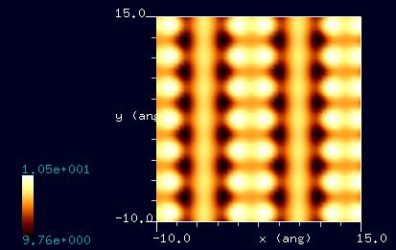
【DFTB】Si(001)-3x1:H表面のconstant current STM像シミュレーション
探針: Si₄H₉
試料表面: Si(001)-3x1:H
スキャンモード： constant current STM
探針バイアス： -3.5 V
電流値： 1000 nA
スキャンエリア： 25 Å x 25 Å
cf. Experiment
H/Si(100)-3x1 表面のconstant current STM像。
サンプルバイアスは+3.5 V。
電流値は不明。
九州工業大学学術機関リポジトリ
Khan, Arifur Rahman,
Reaction of atomic hydrogen and oxygen with deuteriumcovered silicon(D/Si)surfaces. (2008)
Notes:
DFTB_ConstCurrentSTM_Inorganic_002c

Slide 4
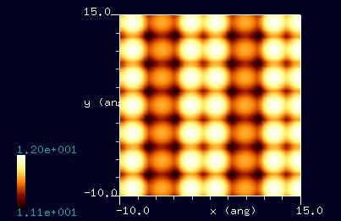
【DFTB】Si(001)-3x1:H表面のconstant current STM像シミュレーション
探針: Si₄H₉
試料表面: Si(001)-3x1:H
スキャンモード： constant current STM
探針バイアス： -3.5 V
電流値： 1 nA
スキャンエリア： 25 Å x 25 Å
cf. Experiment
H/Si(100)-3x1 表面のconstant current STM像。
サンプルバイアスは+3.5 V。
電流値は不明。
九州工業大学学術機関リポジトリ
Khan, Arifur Rahman,
Reaction of atomic hydrogen and oxygen with deuteriumcovered silicon(D/Si)surfaces. (2008)
Notes:
DFTB_ConstCurrentSTM_Inorganic_002d

